Slide 1
Programma Erfgoed & Participatie/Faro
Michaëla Hanssen

Slide 2
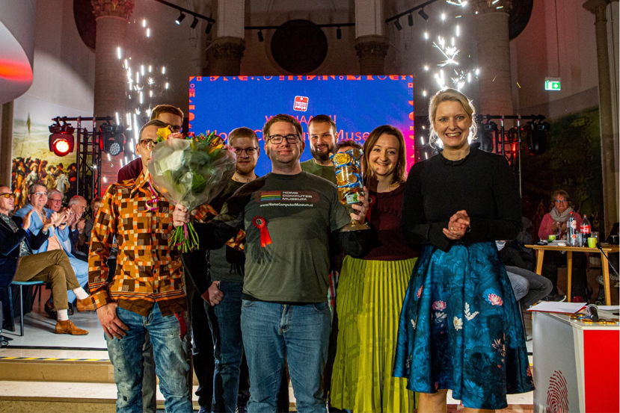
Winnaar van Brabantse Erfgoedprijs 2019

Slide 3
Het Verdrag van Faro – De Waarde van Cultureel Erfgoed voor de Samenleving
Stelt de vraag: waarom en voor wie?
De mens en menselijke waarden centraal
Breed erfgoed begrip
Alle vormen van erfgoed gelijkwaardig
Het recht van iedereen op cultureel erfgoed
De noodzaak iedereen in de samenleving te betrekken bij het bepalen wat cultureel erfgoed is en bij de zorg ervoor

Slide 4
Drie thema’s:
Maatschappelijke cohesie door een goede omgang met culturele diversiteit
Kwalitatieve leefomgeving en kwaliteit van leven
Participatie (goed burgerschap) door gedeelde verantwoordelijkheid, eigenaarschap en zeggenschap
…door middel van erfgoed

Slide 5
Faro
Praktijkwerk-plaatsen
Faro
Proefprojecten
Faro
Ontwikkel-platform
Voorjaar 2021
Advies aan minister

Slide 7
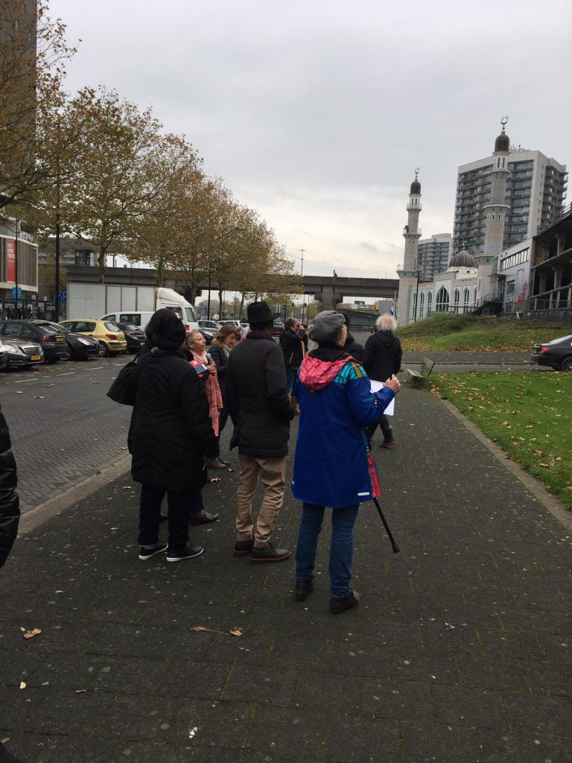
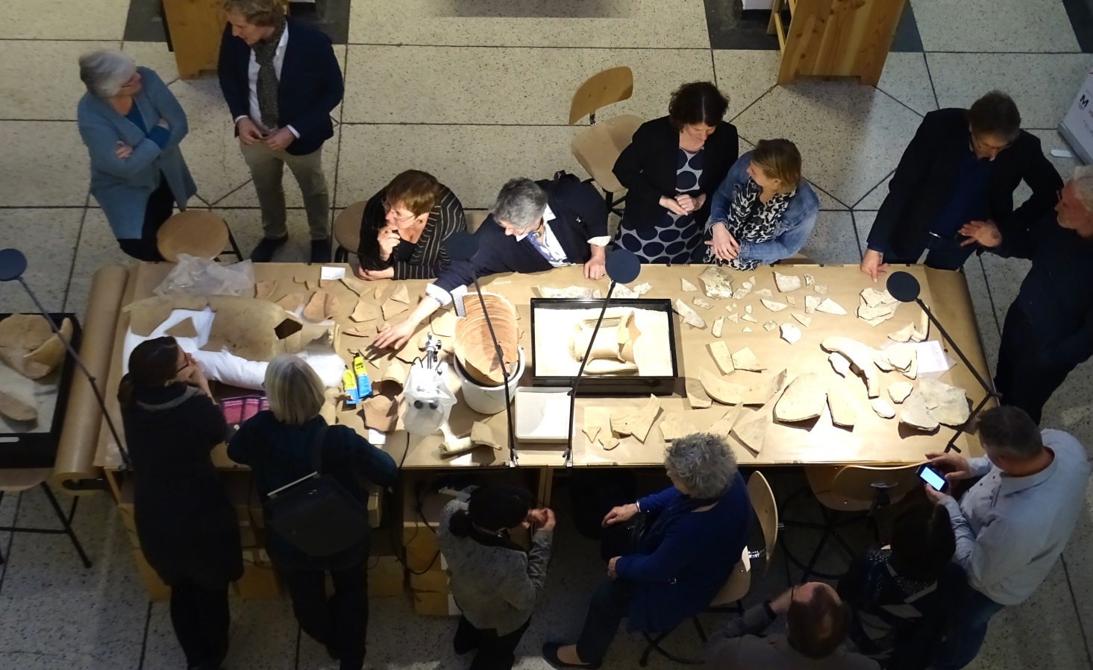
Faro Proefprojecten
Notes:
4e Geschenk, Tilburg
Archo Hotspots
Imagine IC Garage Kempering

Slide 8
Erfgoed maak je samen

